Slide 1
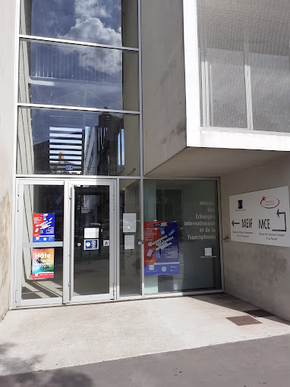
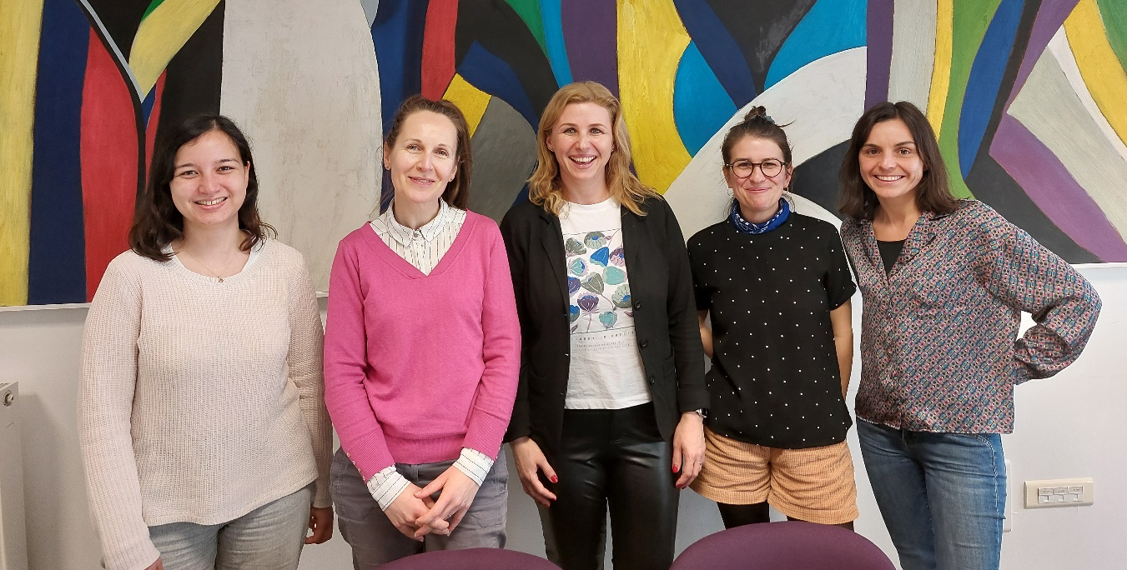
La Direction Europe et International de Nantes Université
15 Chaussée de la Madeleine
Equipe composée d’une vingtaine d’agents répartis en 3 pôles : mobilité entrante, mobilité sortante et projets et partenariats

Slide 2
La Direction Europe et International de Nantes Université

Slide 3
La DEI vous accompagne dans la mise en place d’accords de coopération
Vous souhaitez approfondir les liens avec un partenaire étranger
avec un accord de coopération
international.cooperation@univ-nantes.fr
Un accord de coopération peut permettre:
l’échange d’étudiants, de personnels ou d’enseignants,
la réalisation de projets communs de recherche,
l’organisation commune de conférences et de séminaires,
l’échange d'expériences, d’informations, de publications et de documents de recherche et scientifiques
le développement conjoint de modules de formation en enseignement à distance (EAD) complémentaires aux formations existantes dans les deux établissements.
Pour les échanges avec la zone Europe (mobilité études et stages) : Accord Erasmus +
Modèles d’accords disponibles sur l’intranet

Slide 4
Monter une formation en collaboration avec un partenaire international
Demande une connaissance du partenaire et de son offre de formation plus poussée
Double-diplôme : programme de formation habilité par les instances nationales des partenaires, et établi en partenariat avec un établissement d’enseignement supérieur étranger.
délivrance de deux diplômes, après reconnaissance mutuelle des crédits obtenus dans chaque université.
Formation délocalisée : délocalisation d’une formation de Nantes Université au sein d’une Université partenaire. Les cours sont enseignés par des enseignants de Nantes Université et de l’Université en question.
Délivrance du diplôme de Nantes Université à l’issue de la formation
international.cooperation@univ-nantes.fr

Slide 6
Autour d’un projet d’internationalisation
Formations en langues étrangères du SUL « English as a medium of Instruction »
Adapter un dispositif pédagogique autour d’un projet d’internationalisation: Centre de Développement Pédagogique
Financer ses projet: repérer les financeurs récurrents et être à l’écoute des appels à projets (intranet)
AAP permanent Région Pays de la Loire : Création de Masters Européens et Internationaux
Financeurs internationaux, européens, nationaux
Se former en participant à des staff training weeks

Slide 7
Autour d’un projet d’internationalisation
Faire connaître nos formations auprès des étudiants internationaux :
mise à jour ses plaquettes et la page de la formation en anglais
mise à jour le Catalogue Campus France « Taught in English »
vérification de la page « formations internationales » pour votre
Formation
participation à des salons de recrutement internationaux
mise à disposition d’un kit de communication prochainement par la DEI pour vos déplacements à l’étranger
Contact à la DEI : international.cooperation@univ-nantes.fr

Slide 8
Nantes Université fait partie de l’Alliance d’Universités Européeenes Euniwell
Opportunités de mobilité dans le cadre de cette alliance
Summer schools ouvertes aux étudiants de Nantes Universités
Participation à un réseau d'étudiants entrepreneurs
Cours en ligne pour les étudiants de Nantes Université
Appel à projets à destination des chercheurs
Seed funding calls
https://www.euniwell.eu/what-we-offer/seed-funding-programme
Contact : euniwell@univ-nantes.fr

